Slide 1
Phân tích thiết kế hệ thống
Mô hình hóa nghiệp vụ và đặc tả yêu cầu phần mềm

Slide 2
Nội dung
Vị trí của công việc/giai đoạn
Khảo sát hiện trạng
Đánh giá, phê phán hiện trạng
Mô hình hóa nghiệp vụ
Đặc tả yêu cầu phần mềm
Xác lập và khởi đầu dự án

Slide 3
Vị trí của công việc/giai đoạn
Thác nước
Xoắn ốc
Lặp có tăng trưởng
RUP
Agile
Mô hình hóa nghiệp vụ và Đặc tả yêu cầu
Hiểu nghiệp vụ
Mô tả được yêu cầu
Phân tích, thiết kế
Lập trình/mã hóa
Triển khai

Slide 4

Nghiệp vụ là gì?

Slide 5
Nghiệp vụ là “kỹ năng, biện pháp để thực hiện công việc chuyên môn của một nghề”
Khi khách vào phòng ăn, nhân viên phục vụ phải chào đón khách niềm nở, hướng dẫn khách về bàn và kéo ghế cho khách ngồi
Trình thực đơn và gợi ý thức uống cho khách trước
Giới thiệu thực đơn cho khách và gợi ý nếu khách chưa biết chọn món
Ghi nhận order và nhắc lại cho khách xác nhận
Khi thức ăn sẵn sàng, nhân viên kiểm tra lại xem đã đúng với yêu cầu trên order chưa rồi mới bưng ra cho khách
Trong khi khách dùng bữa, nhân viên phục vụ sẽ đứng quan sát khi nào khách có nhu cầu thay bát mới, thay gạt tàn… cũng như tiếp nước thêm cho khách
Chủ động thu dọn dao nĩa, chén dĩa khách đã dùng xong
Khi khách dùng bữa xong, nếu khách muốn dùng tráng miệng thì thu dọn bát đĩa cũ, thay bát đĩa mới
Trình thực đơn tráng miệng và ghi nhận order của khách. Nếu khách gặp khó khăn khi lựa món, nhân viên phục vụ sẽ gợi ý cho khách bằng cách giới thiệu xuất xứ, cách chế biến, mùi vị đặc trưng…
Kiểm tra và mang món tráng miệng ra cho khách theo đúng yêu cầu
Nhân viên phục vụ quan sát để đoán biết khi nào khách muốn thanh toán để thông báo trước cho bộ phận thu ngân chuẩn bị
Khi khách gọi thanh toán, nhân viên trình hóa đơn cho khách và giải thích nếu khách có thắc mắc
Giao tiền cho thu ngân và trả lại tiền thừa cho khách kèm hóa đơn
Hỏi ý kiến về mức độ hài lòng của khách khi dùng bữa
Giúp khách lấy túi xách và kiểm tra khách có để quên đồ gì không
Cảm ơn, chào tạm biệt và chúc khách một ngày tốt lành

Slide 6
Khảo sát hiện trạng
Mục đích
Tiếp cận với nghiệp vụ
Tìm hiểu các chức năng, quy trình
Mô hình hóa/hiểu được nghiệp vụ
Nội dung khảo sát
Tìm hiểu môi trường
Nghiên cứu các chức trách, nhiệm vụ
Thu thập và nghiên cứu các hồ sơ
Thu thập và mô tả các quy tắc quản lý
Thống kê các phương tiện và tài nguyên
Thu thập về đòi hỏi, ý kiến phê phán
Lập hồ sơ tổng hợp về hiện trạng

Slide 7
Các yêu cầu đối với một cuộc điều tra
Trung thực, khách quan
Không bỏ sót thông tin
Các thông tin thu thập phải được đo đếm
Không trùng lặp
Không gây cảm giác xấu hay phản ứng tiêu cực
Chiến lược điều tra
Các nguồn điều tra
Các phương pháp điều tra
Các phương pháp mô hình hóa
Chọn các nguồn và các phương pháp
Chọn các quy trình điều tra thích hợp

Slide 8
Các nguồn điều tra
Các người dùng hệ thống
Các sổ sách tài liệu
Các chương trình máy tính
Các tài liệu mô tả quy trình, chức trách
Các thông báo

Slide 9
Các phương pháp điều tra
Nghiên cứu tài liệu viết
Quan sát
Phỏng vấn
Phiếu điều tra

Slide 10
Các quy trình điều tra
Quy trình điều tra phải hỗ trợ một cách đắc lực nhất cho phương pháp mô hình hóa
Quy trình điều tra phải được tiến hành từ trên xuống
Quá trình điều tra phải được tiến hành lặp đi lặp lại

Slide 11
Phân loại và biên tập các thông tin điều tra
Hiện trạng/tương lai
Nội bộ/môi trường
Tĩnh/động/biến đổi (công thức, thuật toán)

Slide 12
Đánh giá, phê phán hiện trạng
Đánh giá các ưu, nhược điểm
Phê phán
Sự thiếu vắng
Sự kém hiệu lực
Sự tốn kém
Các yêu cầu nảy sinh
Các nhu cầu về thông tin chưa được đáp ứng
Các mong muốn, nguyện vọng của nhân viên
Các dự kiến, kế hoạch phát triển từ phía lãnh đạo

Slide 13
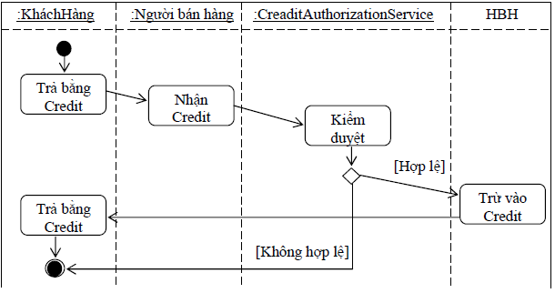
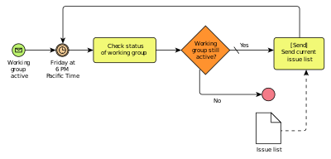
Mô hình hóa nghiệp vụ
Mô tả các nghiệp vụ dưới dạng biểu đồ

Slide 14
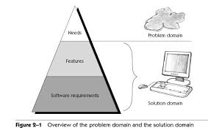
Đặc tả yêu cầu phần mềm
Mô tả đầy đủ hành vi của hệ thống sẽ được phát triển
Mô tả tương tác giữa người dùng và phần mềm
Là hợp đồng giữa chủ đầu tư và người phát triển

Slide 15
Xác lập và khởi đầu dự án
Xác định phạm vi và các hạn chế
Hạn chế về nhân lực
Hạn chế về thiết bị, kỹ thuật
Hạn chế về tài chính
Xác định các mục tiêu và ưu tiên cho dự án
Mang lại lợi ích nghiệp vụ
Mang lại lợi ích kinh tế
Mang lại lợi ích sử dụng
Khắc phục các khiếm khuyết của hệ thống cũ
Các ưu tiên

Slide 16
Phác họa giải pháp và cân nhắc tính khả thi
Giải pháp thô:
Chức năng chính của hệ thống, đầu vào, đầu ra, các biện pháp chính để đáp ứng nhu cầu của người dùng.
Kiến trúc tổng thể của hệ thống gồm kiến trúc phần mềm, kiến trúc phần cứng
Tính khả thi:
Khả thi về nghiệp vụ
Khả thi về kỹ thuật
Khả thi về kinh tế

Slide 17
Lập kế hoạch triển khai dự án
Hợp đồng triển khai dự án
Vấn đề đặt ra và các nhu cầu về thông tin
Phạm vi và hạn chế
Mục tiêu và ưu tiên
Giải pháp và tính khả thi
Dự trù thiết bị và kinh phí
Phân công trách nhiệm và nhân sự
Phương pháp và tiến trình triển khai
Dự trù thiết bị và kinh phí
Tổ chức nhóm làm việc
Sự điều hành dự án
Tiến trình của dự án

Slide 18
Bài tập
Mô hình hóa nghiệp vụ và đặc tả yêu cầu phần mềm quản lý bán hàng:
Quản lý sản phẩm
Quản lý người dùng (người quản lý, người bán hàng)
Quản lý nhập hàng
Quản lý hóa đơn bán hàng
Tìm kiếm
Báo cáo thống kê

